Slide 1
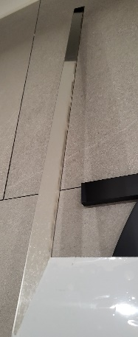
쟘(jamb) 레이져가공 품질검사 중점 포인트
- 현장별 1~2개 샘플링 검사 부탁드립니다.
막판유 (상판) – 쫄대 타입
그으름 여부 확인
막판유/막판무 (기둥)
그으름 여부 확인
좌기둥/우기둥 동일
그으름 여부 확인
막판유 (상판) - 쫄대무
그으름 여부 확인
기둥 상부
그으름 여부 확인
막판무 (상판)
(막판유)
(막판무-멍텅구리)
그으름 여부 확인

